Slide 1
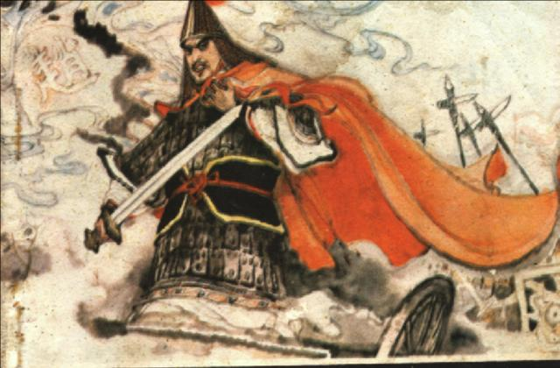

信陵君窃符救赵
《史记·魏公子列传》
司马迁

Slide 2
背景介绍：
战国时代，出现了一个特殊的阶层，即“士”的阶层，这是一个知识分子阶层。他们或有较高的文化素养，或有高强的武艺，或兼而有之，他们懂政治，懂军事，懂外交，懂经济，为各国统治者效劳。他们在战国时代起着异乎寻常的作用，他们可以左右各国的政策，处理各国的外交，指挥各国的军队，他们出将入相，纵横驰骋。如苏秦、如张仪，如吴起，如孙膑。其中有更多的士人投奔到权贵的门下，谋求生活，故称为门客，或食客。各国贵族都大量收养门客。其中收养门客名声最大的是战国“四君子”：魏国的信陵君无忌，齐国的孟尝君田文，赵国的平原君赵胜，楚国的春申君黄歇。“当此之时，齐有孟尝，赵有平原，楚有春申，魏有信陵，此四君者，皆明智而忠信，宽厚而爱人，尊贤而重士”。（《过秦论》）他们都收养几千门客，对内维护势力，对外抗击强敌。在政治、军事、经济上有着很强的势力。

Slide 3
魏无忌（？－前243年），魏昭王少子，安釐王的异母弟，战国时期魏国著名的军事家、政治家。因安釐王元年（公元前276年）被封于信陵（今河南省宁陵县），所以后世皆称其为信陵君，与春申君黄歇、孟尝君田文、平原君赵胜并称战国四君子。
魏无忌处于魏国走向衰落之时，他效仿孟尝君田文、平原君赵胜的辅政方法，延揽食客，养士数千人，自成势力。他礼贤下士、急人之困，曾在军事上两度击败秦军，分别挽救了赵国和魏国危局。但屡遭魏安釐王猜忌而未能予以重任。公元前243年信陵君因伤于酒色而死，十八年后魏国被秦所灭。

Slide 4
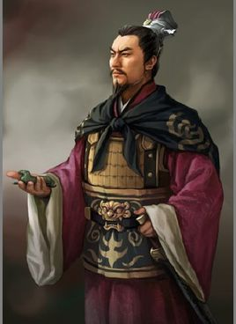
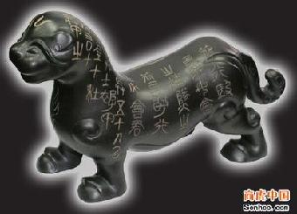
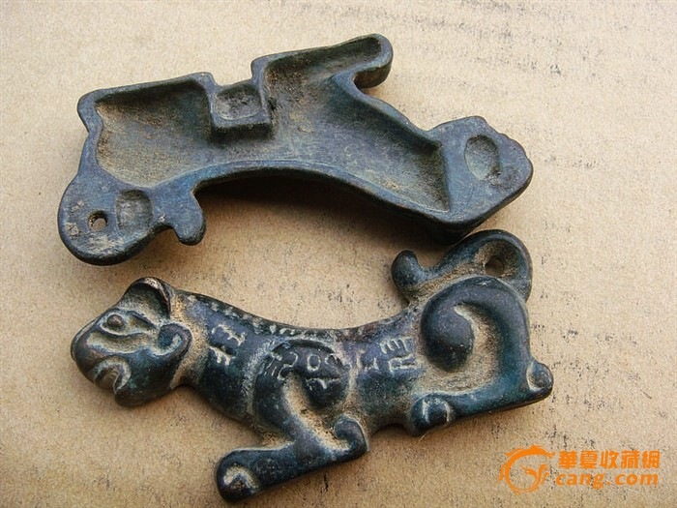

Slide 5
赵胜即平原君，嬴姓赵氏，名胜（？－前251年），赵武灵王之子，赵惠文王的弟弟，是东周战国时期赵国宗室大臣，在赵惠文王和赵孝成王时任宰相，是著名的政治家之一，以善于养士而闻名。和齐国孟尝君田文、魏国信陵君魏无忌、楚国春申君黄歇合称战国四公子。
司马迁认为：平原君在乱世之中虽为翩翩公子，但是不识大体，利令智昏。贪图上党之地而使赵国40万军队败与长平，邯郸几乎覆亡。
司马贞认为：平原君为翩翩公子，天下奇器。他杀了嘲笑士人的姬妾、散家财让李同领兵退秦、用毛遂与楚国定盟是其功绩。
苏辙认为：平原君仅是窃得一时名声之人，不懂为国计虑。在拒燕之事上不懂用赵将廉颇、赵奢，反而割地与齐借来不会被赵所用的田单。冯亭献上党之事，平原君也不知避开祸患，贪取土地而引起长平之祸。因此平原君难以辅佐危殆的国家，也无法抗拒强秦。

Slide 6
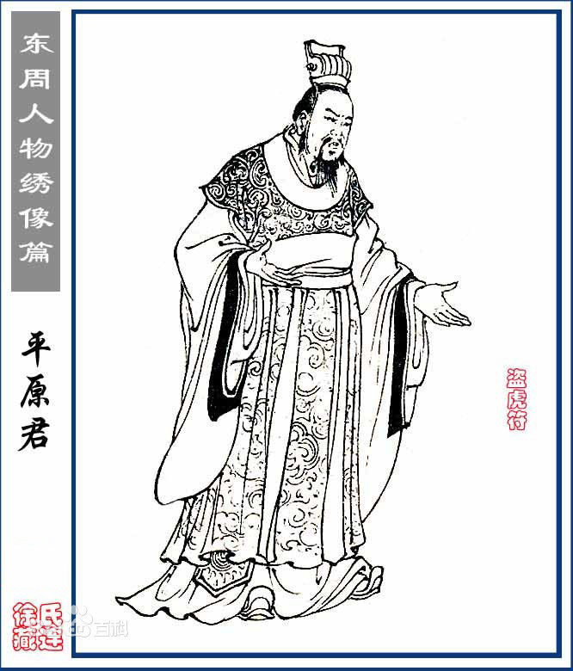

Slide 7
春申君 黄歇（前314年－前238年），楚国江夏人，原籍楚国属国黄国（今河南省潢川县）。战国时期楚国大臣，是著名的政治家。与魏国信陵君魏无忌、赵国平原君赵胜、齐国孟尝君田文并称为“战国四公子”，曾任楚相。黄歇游学博闻，善辩。楚考烈王元年（前262年），以黄歇为相，封为春申君。赐淮北地12县。公元前238年，楚考烈王病逝，黄歇在前去奔丧，李园令人埋伏于棘门之内，杀死春申君及其全家。又据《越绝书》表明黄歇是在楚幽王之时为楚幽王所杀。
黄歇年轻的时候曾四处拜师游学，见识广博，以辩才出众深得楚顷襄王的赏识。

Slide 8
公元前242年，各诸侯国担忧秦国吞并中原的势头不能遏制，于是互相订立盟约，联合起来讨伐秦国，并让楚考烈王担任六国盟约的首脑，让春申君当权主事。六国组成合纵联军，由黄歇任命庞暖为联军主帅，六国联军曾一度攻到函谷关(今河南灵宝境内)，秦国倾全国之兵出关应战，六国联军战败而逃。楚考烈王把作战失利的罪责归于春申君，从此开始冷落黄歇。
在《芈月传》中，春申君黄歇与楚国公主芈月是青梅竹马的恋人，但是后来芈月随姐姐远嫁秦国后两人就天各一方了。

Slide 9
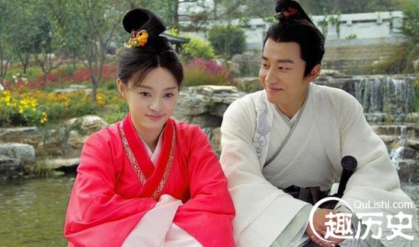

Slide 10
孟尝君 田文（？—公元前279年），妫guī姓，田氏，名文，战国时期“四公子”之一，战国时期齐国贵族，齐威王田因齐之孙，靖郭君田婴之子，齐宣王田辟疆之侄。因封袭其父爵于薛国（今山东省滕州市官桥镇），又称薛公，号孟尝君。门下有食客数千。秦昭王时曾入为秦相，不久逃归，后为齐湣王相国。曾联合韩、魏击败楚、秦。齐湣王七年（前294年）因贵族田甲叛乱事，为湣王所疑，谢病归薛，不久出奔至魏，任相国。曾西合秦、赵与燕共伐破齐。齐襄王立，田文遂保持中立，不久复与莫联合相亲。死后诸子争立，领地薛为齐、魏共同攻灭。

Slide 11
好客养士 孟尝君的门客
田文在薛邑，招揽各诸侯国的宾客以及犯罪逃亡的人，很多人归附了田文。田文宁肯舍弃家业也给他们丰厚的待遇，因此使天下的贤士无不倾心向往。他的食客有几千人，待遇不分贵贱一律与田文相同。田文每当接待宾客，与宾客坐着谈话时，总是在屏风后安排侍史，让他记录田文与宾客的谈话内容，记载所问宾客亲戚的住处。宾客刚刚离开，田文就已派使者到宾客亲戚家里抚慰问候，献上礼物。有一次，田文招待宾客吃晚饭，有个人遮住了灯亮，那个宾客很恼火，认为饭食的质量肯定不相等，放下碗筷就要辞别而去。田文马上站起来，亲自端着自己的饭食与他的相比，那个宾客惭愧得无地自容，就以刎颈自杀表示谢罪。贤士们因此有很多人都情愿归附田文。田文对于来到门下的宾客都热情接纳，不挑拣，无亲疏，一律给予优厚的待遇。所以宾客人人都认为田文与自己亲近。

Slide 12
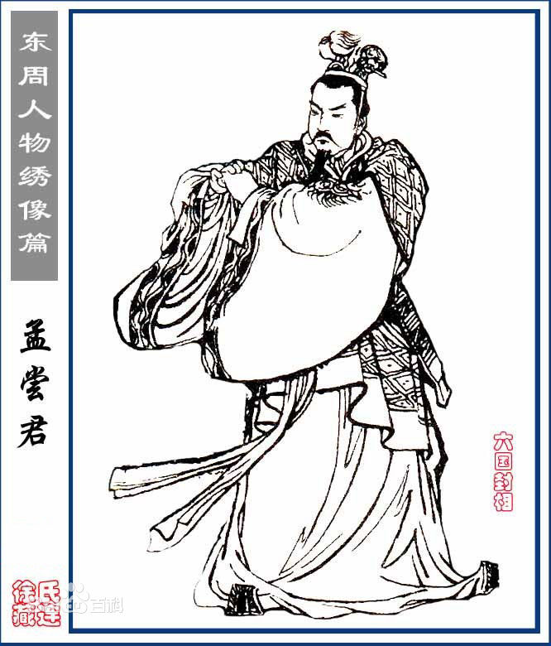

Slide 13
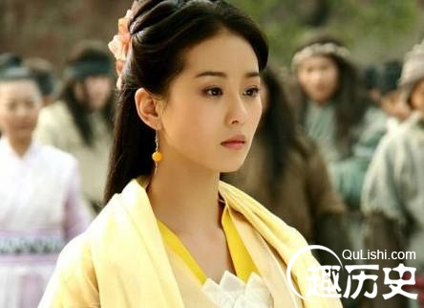
如姬夫人素来佩服信陵君“宽厚爱人”的品质和“合纵抗秦”的政治主张，也感念他替她报了杀父之仇，因此冒死盗符。信陵君佩符至晋鄙军中，晋鄙疑，朱亥杀之，信陵君统兵八万解赵之围。后来魏王杀信陵君全家，信陵君之母魏太妃代如姬受过自杀。如姬逃出宫后，本可以逃至邯郸请信陵君保护，但为了不损害信陵君的声名，在父亲墓前自杀。

Slide 14


Slide 15
解 题
本文节选自《史记·魏公子列传》，有删节。题目是后加的。魏公子无忌，封信陵君。信陵，地名。现在河南省宁陵县西北。
信陵君窃符救赵这件事，发生在公元前260年秦赵长平一战，赵中秦反间计，四十万赵卒降秦被坑之后，紧接着秦又乘胜进兵围困赵国首都邯郸，企图一举灭赵，进而吞并韩、魏、楚、燕，齐等国，以统一天下。
正当赵国处于生死存亡的紧急关头，各诸侯国却慑于秦国的威势，不敢援救赵国，即使是赵国的近邻，又是姻亲之国的魏国也按兵不动。赵国情况十分危急，信陵君就在这样的历史背景下演出了冒险犯难、“窃符救赵”的雄壮故事。
这篇文章着重叙写了信陵君交结侯嬴和窃符救赵两件事，高度赞扬了他礼贤下士的谦逊作风和急人之困的义勇精神。明朝人茅坤曾称赞说：“信陵君是太史公胸中得意人，故本传亦太史公得意文。”这话是不错的。

Slide 16
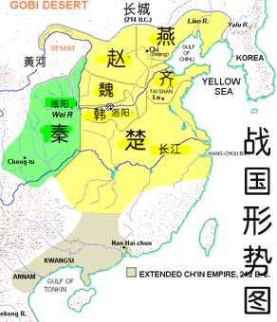

Slide 17
全文三个部分
仁而下士—贤而得士—士为国用
因
果
因
果

Slide 18
试分析概括信陵君、侯嬴、朱亥这三个人物的思想性格
信陵君：
仁而下士的谦恭态度
急人之困的义勇精神
侯 嬴：
穷而志坚 多谋善断 知恩图报
朱 亥：
硬气豪爽，神勇无惧

Slide 19
人物形象：
信陵君：求贤若渴，尊贤重士，知人善任，虚心谦恭，善纳人言，大勇大义，急人所难，抑强扶弱。
侯嬴：修身洁行，远见卓识，足智多谋，忠于知己，冷静沉着，料事如神，多谋善断，知恩图报，一诺千金，是一个超凡出众的人才 。

Slide 20
写作特点：
1、司马迁最长于刻画历史人物，他刻画人物的方法，既通过人物自己的语言行动来表现人物性格，如写侯嬴。 也通过人物之间的关系来揭示人物的性格特征，如写信陵君。
信陵君的“下士”，是着重通过他亲迎侯嬴这一事件来表现的。当时侯嬴的一切行动表现，明写侯生，实写信陵，烘云托月，信陵君下士的诚意，最后才表现得透彻晶莹。至于满堂等候的宾客、市上的围观者和抱怨窃骂的从骑，都好像银幕背景上的闲杂人物，只是为衬托主要人物，聚光点始终在信陵君身上。其他如魏王的短视、畏秦(还有对信陵君的猜忌)，衬托出信陵君的坦率、远见和敢于抗暴的精神；平原君的“不敢自比于人”，又衬托出信陵君此时在诸侯中的威望。

Slide 21
为了刻画人物形象，作者主要运用了怎样的艺术手法？
本文成功地运用了对比烘托的手法。从三个方面进行对比烘托。
以人物烘托人物：以侯生的故作傲慢来烘托信陵君的谦恭；以魏王持两端以观望来烘托信陵君的急人之困； 以平原君不能自比于人来烘托信陵君的义勇有为。
以环境(气氛)烘托人物：以平原君使者冠盖相属的紧张气氛来烘托信陵君不能说服魏王的焦虑； 以赵王与平原君亲迎公子的隆重场面来烘托信陵君的盖世之功。
以事件烘托事件：以信陵君对侯嬴的态度和宾客的反应来烘托侯嬴的不同寻常； 以平原君的急切、魏王的惧秦观望、信陵君欲赴秦军死来烘托侯生巧设奇谋。

Slide 22
2、司马迁叙述事件发展的过程，不是平铺直叙，而是曲折回环。
如亲迎侯嬴一段，在“大会宾客”已经“坐定”的时候，公子却去“自迎夷门侯生”；侯生已上车，却又要求过访朱亥；访朱亥后，又“故久立与其客语”，加强了波澜的激荡；直到侯生“谢客就车”后，文章才奔流直泻。又如与侯嬴告别那一段，信陵君本已“辞决而行”，可是因为怪侯生没有给自己临别赠言，又“引车还问侯生”，引出侯嬴为他出谋划策，决定了事态的发展，文章达到了高潮；后来临行时，侯嬴又为他作进一步的考虑，并推荐朱亥同行，更是巨浪滔天，惊心动魄。

Slide 23
思考：
1、侯嬴为什么不在信陵君辞决时献上计策，而一定要让信陵君去而复返才献计?是否当时侯嬴并未想好计策?
有以下几个原因：1、信陵君“约车骑百余乘行过夷门”，顺便辞决侯生，并无问计之意，作为门客不能主动干预。2、耳目众多，不便说出。3、关乎人命，干系重大，不宜轻易说出。且轻易说出恐不能引起信陵君的重视。4、侯嬴对信陵君的了解，料定信陵君心中有憾，必定去而复返。
侯嬴早已想好此计，这可以从以下四点来说明：1、早已打听出魏王藏符地点；2、想定窃符之人；3、考虑到晋鄙的态度；4、计划用朱亥去对付晋鄙等。

Slide 24
思考：侯赢为什么一定要北向自刎呢？
第一，战国时，士人交往的一条重要准则是“士为知已者死”。信陵君能“仁而下士”，且“待侯生者备矣”，侯生就会成为“为知己者死”的士。文中朱亥说：“今公子有急，此乃臣效命之秋也”，就是当时这一道德观念的反映。
第二，是侯生为激励信陵君，坚定他的意志而为。因为当初侯生一讲出“夺晋鄙军”的计策，信陵君就哭了。晋鄙是为国领兵在外的大将，下决心杀了他是要有大决心支持的。侯生可能是在用自己的生命坚定信陵君的夺军信心。
第三，侯生为信陵君出此计，客观上救了赵国，也保住了魏国，但毕竟是欺君之举，欺君是不忠的，为了保住声誉，只有一死。

Slide 25
思考；侯嬴以死相报，信陵君为何不加劝阻呢?
要从春秋战国时期的社会风尚、道德观念来分析。
在春秋战国时期，尽管社会处在大变动中，但守信用、践诺言还是人们的行为规范。士为知己者死，以死报知遇之恩是他们坚守不渝的信条。如果对以死相报知己的行动加以劝阻，就会被认为是不以知己相待的表现，是对人格的蔑视，是极不礼貌的行为。作为“仁而下士”，有三千余宾客的信陵君，对“士”的这些特点是一清二楚的，所以他不能劝阻侯嬴轻生死，重信诺的行动。相反，他认为侯嬴的以死相报将会激励自己在夺军救赵的斗争中必须成功、不能失败的决心，也只有这样，才对得起侯嬴。显然，这样的处理完全符合当时的社会风气和人物的性格特征。

Slide 26
侯嬴为什么要“北乡自刭”?信陵君又为何不加劝阻?
原因有五：
一、坚定决心。二、激励朱亥。三、其势必死。
四、死而无憾。五、报答公子。
当时的道德风尚：士为知己死。
人物的精神性格：一诺千金，知恩图报。

Slide 27
思考：信陵君能够完成退秦存赵历史使命的原因是什么？
一、信陵君善于用兵，这从他接管晋鄙军后的一系列措施可以看出；
二、凭借侯嬴的妙计和朱亥的神勇，而二人之所以肯替信陵君出力，又源于信陵君的仁而下士，谦而礼交的品格；
三、得到如姬的帮助。偷得虎符，而这又是信陵君急人之困、有义有勇带来的结果。

Slide 28
信陵君能够完成退秦存赵历史使命的根本原因
三方面原因：
一、凭借侯嬴的妙计和朱亥的神勇。
根本原因：信陵君仁而下士的品格。
二、得到如姬偷得虎符的帮助。
根本原因：信陵君急人之困的精神。
三、信陵君善于用兵。
根本原因：信陵君仁爱义勇的境界。

Slide 29
有人说，信陵君为了怜“姊”而牺牲魏国的利益，这是否算得上“义勇”?(该如何评价信陵君“窃符救赵”一事?)
参考：要结合当时的历史环境来分析。六国对付秦国的基本策略是“约从离衡”，赵国“请救于魏”、信陵君窃符救赵，实际上都是“约从离衡”，维护了六国的根本利益。六国唇齿相依，一荣皆荣，一损俱损，虽然信陵君窃符救赵，从主观动机上说，可能有很大一部分为的是怜“姊”，但是，在客观效果上却“却秦存赵”，遏制了秦并吞六国的野心，信陵君窃符救赵存魏乃至六国，这应当是“义勇”的表现。相反地，如果六国的国君都像魏王那样，在强秦面前“恐”而“持两端以观望”甚至于“赂秦”，那么“从散约离”，丧权辱国，那才叫不仁不义。

Slide 30
本课小结：本文的学习让我们又一次深刻地感受到了司马迁笔下鲜明而生动的人物形象，而这一系列人物形象也又一次极大地丰富了《史记》的人物画廊。他们叱咤风云、名震千古，在那个多灾多难、风云变幻的时代，总是处于政治斗争的中心，总是站在时代的前列，总是对历史的发展起着重要的作用。今天读之，其精神、其人格给我们的影响仍是巨大的。
本文高超的写作技巧也给我们以深刻的启示。

Slide 31
一词多义
下： 礼贤下士
旦暮且下
谦逊地对待
攻下，打下
辞：辞决而行
无一言半辞送我
如姬之欲为公子死，无所辞
近日奉辞伐罪
辞别
言语，言辞
推辞
命令

Slide 32
以：以至晋鄙军之日，北乡自刭
实持两端以观望
欲以客往赴秦军
以是知公子恨之复返也
在，介词
来，连词
率领，动词
因，介词
故：终不以监门困故而受公子财 故久立与其客语
今公子故过之
世莫能知，故隐屠问耳
缘故
故意
特意
所以

Slide 33
过：
于众人广坐之中，不宜有所过
行过夷门，见侯生
探望
经过
之：
此五霸之伐也
今日嬴之为公子亦足矣
士以此方数千里争往归之
如姬资之三年
的，助词
主谓之间
他，代词
代事件

Slide 34
引：公子引车入市
公子引侯生坐上坐
复引车还，问侯生
为公子先引
驾驶
延请
调转，退回
引路
就：乃谢客就车
嬴欲就公子之名
金就砺则利
上，登上
成就
接近，靠近

Slide 35

存：
公子亲数存之
却秦存赵
道之所存，师之所存
此诚危机存亡之秋也
问候
保存
存在
生存
无：
士无贤不肖
独子无兄弟，归养
无论
没有

Slide 36
词类活用
名词作动词：
仁而下士
留军壁邺
如姬资之三年
朱亥袖四十斤铁椎
谦逊地对待
营垒，驻扎
出资悬赏
袖里藏着

Slide 37
形容词作动词：
不敢以其富贵骄士
臣修身洁行数十年
公子从车骑，虚左
为能急人之困
公子怪之
傲慢地对待
使……高洁，使动用法
使……空着，使动用法
为……着急 为动用法
感到奇怪，意动用法

Slide 38
动词的使动用法：
公子从车骑
故久立公子车骑市中
侯生乃屏人间语
让……跟从着
使……站立着
让……退避
名词作状语：
北救赵而西却秦
皆谦而礼交之
向北，向西
以礼节

Slide 39
通假字：
直上载公子上坐
俾倪
以至晋鄙军之日北乡自刭
辞决而行
“坐”通“座”
通“睥睨”，斜着眼睛看
“乡”通“向”
“决”通“诀”
古今异义：
古：有德行的人
今：年长的人
以公子为长者
胜所以自附为婚姻
古：姻亲 今：因结
婚而产生的夫妻关系

Slide 40
特殊句式
省略句：
欲以（之）观公子 遍赞（于）宾客
故久立公子车骑（于）市中
臣客屠者朱亥可与（之）俱
不听，可使（之）击之
公子患之，数请魏王，及宾客辩士说王（以）万端

Slide 41
特殊句式
倒装句：
公子何以知之
臣之客﹙有能深得赵王阴事﹚者
请救【于魏】
不敢任公子【 以国政 】
安在公子能急人之困也！
何功之有哉！
今吾拥十万之众屯【于境上】

Slide 42
特殊句式
判断句：
赵王田猎耳，非为寇也。
赢乃夷门抱关者也。
魏公子无忌者，魏昭王少子，而……也。
此五霸之伐也！
此人力士。
此乃臣效命之秋也！

Slide 43
《高考说明》对古代诗、文阅读的要求：
能阅读浅易的古代诗文。
1、理解
①理解常见实词在文中的含义
②理解常见文言虚词在文中的用法
常见文言虚词：而、何、乎、乃、其、且、若、所、为、焉、也、以、因、于、与、则、者、之。
*③理解与现代汉语不同的句式和用法
不同的句式和用法：判断句、被动句、宾语前置、成分省略和词类活用。
④理解并翻译文中的句子
2、分析综合
①筛选文中的信息
②归纳内容要点，概括中心意思
③分析概括作者在文中的观点态度
3、鉴赏评价
①鉴赏文学作品的形象、语言和表达技巧
②评价文学作品的思想内容和作者的观点态度

Slide 44
课堂小测验
C
1、对下列句子中加点的词语的理解，正确的一项是
A.至家，公子引侯生坐上坐，遍赞宾客（向宾客周遍地称赞侯生）
B.行过夷门，见侯生，具告所以欲死秦军状（要打败秦军的情况）
C.臣乃市井鼓刀屠者，而公子亲数存之（屡次亲自来慰问我）
D.公子与侯生决，至军，侯生果北乡自刭（在北面的乡下自杀）
[向侯生周遍地介绍客人]
[要同秦军拼命的情况]
[面向北方自杀]

Slide 45
2、下列各组句子中，加点的词的意义和用法都相同的一组是
A
士以此方数千里争往归之
以是知公子恨之复返也
A.
（介词，因）
何功之有哉？
公子勉之矣
（助词，宾语提前标志）
B.
（助词，不译）
嬴乃夷门抱关者也
侯生乃屏人间语曰
（是）
C.
（于是）
如姬为公子泣
今日嬴之为公子亦足矣！
（介词，对）
D.
（动词，为难）

Slide 46

3、对下列各句中“其”字称代内容的说明，不正确的一项是
A.不敢以其富贵骄士（代魏公子）
B.故久立与其客语（代侯生）
C.公子使客斩其仇头（代如姬）
D.使将将其军归赵（代秦国）
D

Slide 47
4、下列句子分别编为四组，全都表明信陵君礼贤下士的谦逊作风的一组是
①不敢加兵谋魏十余年
②公子从车骑，虚左，自迎夷门侯生
③至家，公子引侯生坐上坐
④而公子亲枉车骑自迎嬴
⑤如姬果盗兵符与公子
⑥平原君负韊矢为公子先引
A.①②③ B.②③④ C.③④⑤ D.④⑤⑥
B

Slide 48
5、下列对原文有关内容的概括和分析，不正确的一项是
A.信陵君仁而下士，他摆下酒席，亲自去迎接魏国隐士侯嬴，侯嬴故意摆出傲慢的样子，信陵君却愈加恭敬，把侯嬴尊为上客。
B.信陵君姊为赵国平原君夫人，因为秦兵围攻赵都而向魏国求救。魏王出兵名为救赵实则观望，信陵君多次请求魏王救赵，但魏王害怕秦国，始终不听劝告。
C.信陵君劝魏王不听，亲自率百多车马与秦军拼命。侯嬴听说后马上批评了信陵君的做法，并献上“窃符救赵”的计策。
D.魏王的妃子如姬为信陵君盗得兵符，信陵君凭此假传魏王命令代替晋鄙指挥军队，晋鄙因怀疑命令的真实性而被打死。信陵君精选八万士兵进攻秦军，解了赵都邯郸之围。
C

Slide 49
D
6.下列加点词语解释错误的是（ ）
A.公子自度终不能得之于王 度：考虑，估计
B.辞决而行 决：通“诀”，离别
C.今吾且死 且：将要
D.独不怜公子姊邪？ 独：唯独

Slide 50
C
7.下列句子中，能分别表现信陵君仁而下士和急人之困的是（ ）
A ①坐定，公子从车骑，虚左，自迎夷门侯生
②赴引车还问侯生
①故久立与其客语
②公子患之，数请魏王
①士无贤不肖，皆谦而礼交之
②欲以客往赴秦军，与赵俱死
D. ①此子贤者，世莫能知
②如姬为公子泣，公子使客斩其仇头

Slide 51

8、把课文中的下列句子翻译成现代汉语
⑴公子患之，数请魏王，及宾客辩士说王万端。
译文：
⑵如姬之为欲公子死，无所辞，顾未有路耳。
译文：
公子忧虑这件事，多次向魏王请求援救，和宾客辩士一起用各种理由去劝说魏王。
如姬愿意替公子效命而死，是在所不辞的，只是没有行动的机会罢了。

Slide 52
⑶ 今邯郸旦暮降秦而魏救不至，安在公子能急人之困也！
现在邯郸危在旦夕，早晚就要投降秦国，可是魏国的救兵至今没来到来，公子能能帮助别人摆脱困难的品质表现在哪里呢？
⑷ 譬若以肉投馁虎，何功之有哉？尚安事客！
这就好象拿肥肉去投给饥饿的老虎，（那会）有什么成效呢？（您）还要这些宾客做什么用呢！

Slide 53
9、下列句子中“以”的用法：
A、不敢以其富贵骄士。
B、终不以监门困故而受公子财。
C、市人皆以嬴为小人，而以公子为长者，能下士也。
D、欲以客往赴秦军，与赵俱死。
（依仗）
（因为）
（认为）
（率领）

Slide 54
10、下列句子中，“遗”的音、义与“欲厚遗之”相同的是（ ）
A、以光先帝遗德
B、使人遗赵王书
C、小学而大遗
D、数遗魏王及公子书
E、得遗金一饼
F、至唐李勃始访其遗踪
BD

Slide 55
11、下列句子加点词的用法与例句的“立”相同的一组是（ ）
例：故久立公子车骑市中
①臣乃敢上璧 ②左右欲刃相如 ③宁许以负秦曲 ④相如廷叱之 ⑤严大国之威以修敬 ⑥毕礼而归之 ⑦且庸人尚羞之 ⑧请以赵十五城为秦王寿 ⑨以绝秦望
A ① ⑦ ⑨ B ① ③ ⑦
C ③ ⑥ ⑨ D ③ ⑦ ⑨
C

Slide 56
古代的座次：
在古代一般是尊右卑左的，如古人称大姓为“右姓”，称望族为“右族”，称高官为“右职”，称贵戚为“右戚”，成语有“无出其右”的说法；而“左物”是下物，“左迁”为贬官，“左道”为邪道，此外像“左计”“左袒”等“左”字都含有贬义。这是因为在古人看来，右手右足力大而且使用方便，左手相对要逊色，故崇右而贬左。但在乘车时，则正好相反。尊者居左，御者居中，居于右位的叫“车右”，亦名“骖乘”，职责在于防止车子倾斜或受阻，保护居左尊者的安全，一般由有能力的人担任。因此文中的“虚左”就是“空出尊位”的意思。这个句子后来演变为成语“信陵虚左”或“虚左待贤”。

Slide 57
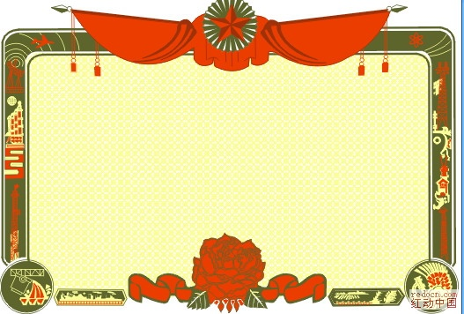

Slide 58
诵读全文，整体感知
增强文言语感
把握文章脉络
熟悉文章内容

Slide 59
正音
愿枉车骑（jì）过之
数遗（wèi）魏王及公子书
平原君使者冠盖相属（zhǔ）于魏
及宾客辩士说（shuì）王万端
约车骑百余乘（shènɡ）
而侯生曾（zēnɡ）无一言半辞送我
乃屏人间(jiàn)语曰
北乡（xiàng）自刭（jǐng）
士以此方数（shù）千里争往归之
公子患之，数（shuò）请魏王
请数（shǔ ）公子行日

Slide 60
句读:
士无/贤不肖
士以此/方数千里争往归之
不以监门困故/而受公子财
侯生摄/敝衣冠
以/至晋鄙军之日北乡自刭
朱亥袖四十斤铁椎/椎杀晋鄙

Slide 61
思考：
逐段理解本文的基本内容并理清全文脉络

Slide 62
内容提要
1-3、概括介绍信陵君的身份， “仁而下士”的作风、影响；“博弈”事件显身手
4-5、详写信陵君结交侯嬴的经过；并引出朱亥
6、秦攻赵围邯郸,魏王两端观望；
7、侯生献计，如姬窃符；
8、侯生引荐，朱亥与公子俱行；
9、朱亥椎杀晋鄙； 公子夺军，却秦存赵；
10、侯生自刭；
11、公子归军于魏而自留赵。

Slide 63
层次结构：
全文共11个自然段，可分为三部分。
第一部分（1～3），概括介绍信陵君的身份 和“仁而下士”的品德。
第二部分（4～5），详写信陵君“仁而下士”的行动，即信陵君与侯赢等的交往过程。
第三部分（6～11段），具体叙写“窃符救赵”的故事。

